Slide 1


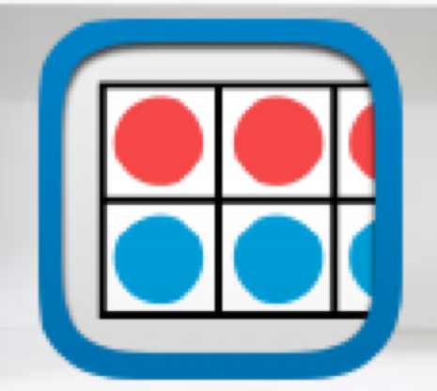




أدوات
الفصل العاشر
الأشكال الهندسية
(١٠-٥) الأشكال المستوية الأضلاع والرؤوس
نشاط

Slide 2
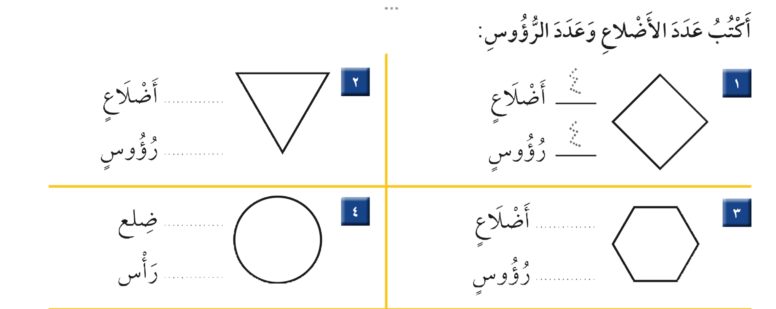
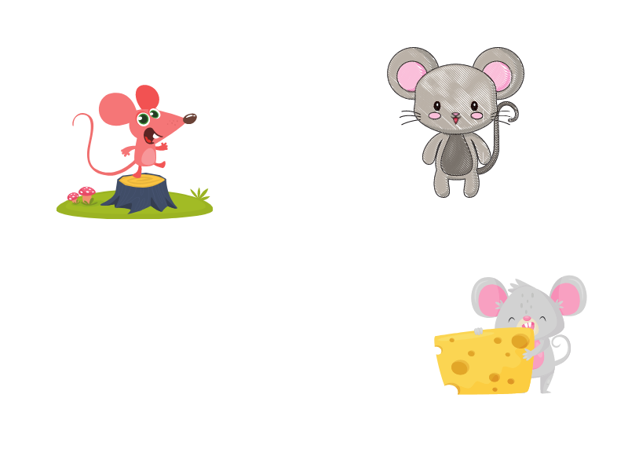
٣
٤
أدوات
٤
٣
٠
٦
٠
٦
نشاط

Slide 3
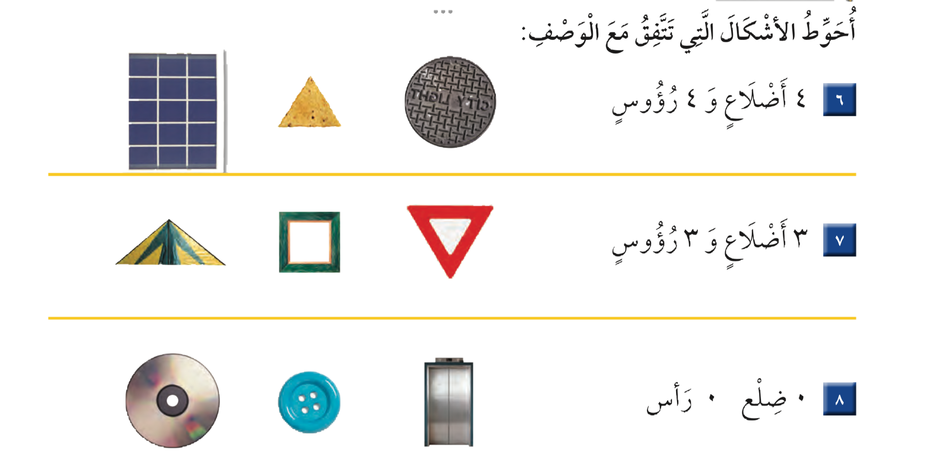





Slide 4
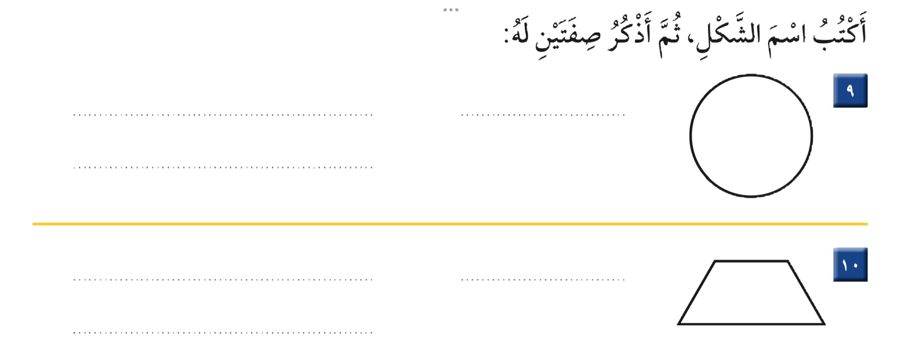
أدوات
ليس لها رؤوس
دائرة
ليس لها أضلاع
٤ رؤوس
شبة منحرف
٤ أضلاع
نشاط

Slide 5
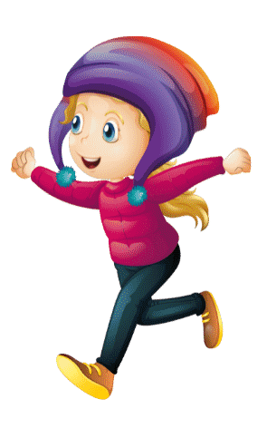
الواجب
أدوات
رقم ١١
صفحة ٩٩
نشاط

